Slide 1
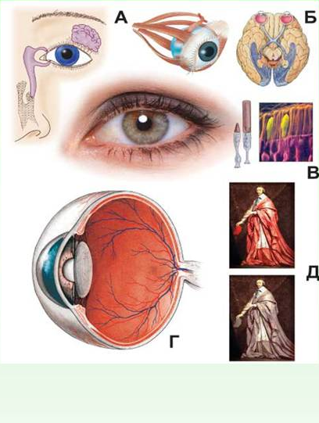
УЧЕНИЕ ОБ АНАЛИЗАТОРАХ
ОРГАН ЗРЕНИЯ
Министерство здравоохранения Республики Татарстан
ГАПОУ «Буинское медицинское училище»
Электронное учебное пособие по дисциплине анатомия и физиология человека на тему:
Автор : преподаватель анатомии и физиологии
высшей квалификационной
категории Хисамова Г.З.

Slide 2
Данное учебное пособие предназначено для самостоятельной или групповой работы преподавателей ,студентов медицинских училищ по теме: «УЧЕНИЕ ОБ АНАЛИЗАТОРАХ
ОРГАН ЗРЕНИЯ»

Slide 3
Введение
Электронное пособие по теме «Учение об анализаторах. Орган зрения» предназначено для специальностей 31.02.01 Лечебное дело, 34.02.01 «Сестринское дело» (базовый уровень образования), и составлено в соответствии с рабочей программой по дисциплине «Анатомия и физиология человека» и требованиями ФГОС
Пособие рассчитано на 2 часа аудиторного времени

Slide 4
Понятие об анализаторах
Сенсорные системы, или анализаторы – это сложные нервные аппараты, воспринимающие и анализирующие внешние и внутренние раздражения.
Учение об анализаторах создал И.П. Павлов.
Все анализаторы делятся на 2 группы:
внешние: зрительный, слуховой, вкусовой, обонятельный, кожный (соматосенсорный);
внутренние: двигательный (проприоцептивный), вестибулярный, висцероцептивный.

Slide 5
Строение анализатора
Анализатор
3 части
Периферический отдел
Проводниковый отдел
Центральный отдел

Slide 6
1. Периферический отдел – рецепторы
Рецепторы получают информацию об окружающей среде в виде сигналов.
Свойства рецепторов:
высокая возбудимость;
специфичность рецепторов;
с увеличением силы раздражения возрастает интенсивность ощущения;
адаптация, т.е. приспособление к силе действующего раздражителя (например, к шуму, к запаху, давлению);
преобразуют энергию сигнала в нервные импульсы (кодирование любого вида энергии (химической, механической, световой и др.) в нервные импульсы.

Slide 7
Виды рецепторов
1) экстерорецепторы – рецепторы внешних анализаторов,
2) интерорецепторы – рецепторы внутренних анализаторов,
3) проприорецепторы – рецепторы мышц, связок, сухожилий.
Все рецепторы внешних анализаторов делятся на 2 группы:
дистанционные рецепторы (зрительные, слуховые, обонятельные)
контактные рецепторы (тактильные, вкусовые, болевые, температурные).

Slide 8
2. Проводниковый отдел (проводящие пути) – нервы и подкорковые центры мозга.
3. Центральный отдел – высшие корковые центры ГМ – здесь происходит анализ поступившей информации, синтез и опознание сигнала.

Slide 9
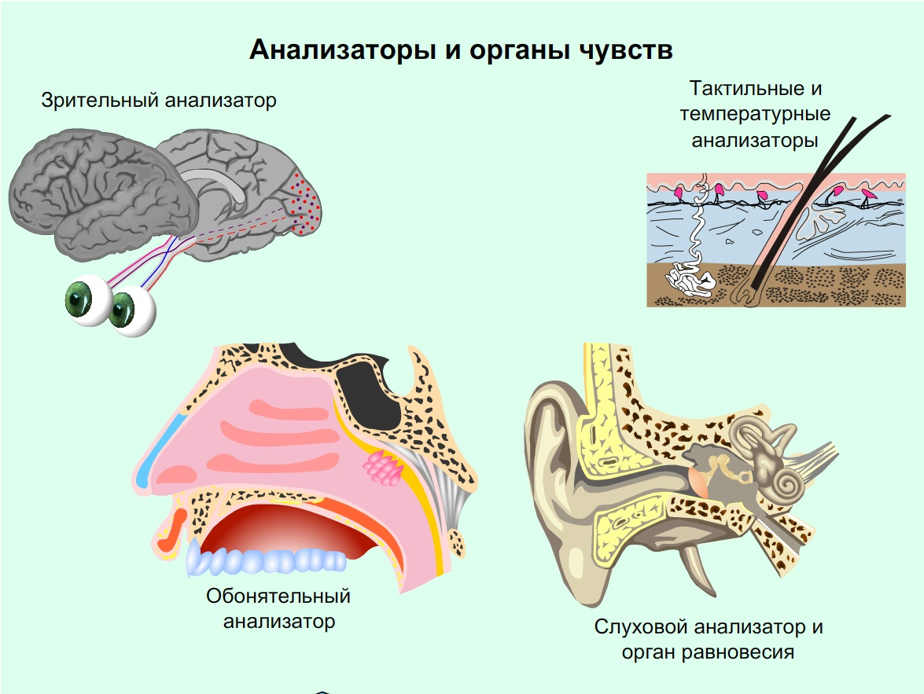
Виды анализаторов

Slide 10
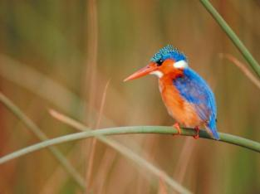
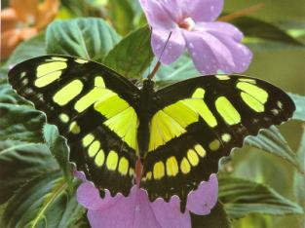
Органы чувств
Органы чувств
Слух
Вкус
Обоняние
Осязание
Зрение
Чувство равновесия

Slide 11
Анализатор | Периферический отдел | Проводниковый отдел | Центральный отдел
Зрительный | Фоторецепторы сетчатки: П и К | Зрительный нерв (II пара). Подкорковые зрительные центры: верхние холмики крыши среднего мозга, ядра латеральных коленчатых тел, таламуса. | Затылочная доля КГМ.
Слуховой | Волосковые клетки кортиева органа (в улитке) | Преддверно-улитковый нерв (VIII пара) – слуховой нерв. Подкорковые центры слуха: медиальные коленчатые тела толамуса, нижние холмики четверохолмия среднего мозга | Височная доля КГМ (верхняя височная извилина).

Slide 12
Вестибулярный | Волосковые клетки полукружных каналов (в гребешках) и вестибулорецепторы преддверия (в пятнах мешочков) | Преддверно-улитковый нерв (VIII пара) – вестибулярный нерв. Вестибулярные подкорковые центры: ядра спинного мозга, продолговатого мозга, мозжечка. | Теменная доля КГМ (постцентральная извилина
Обонятельный | Обонятельные клетки слизистой оболочки верхней носовой раковины | Обонятельный нерв (I пара) | Височная доля

Slide 13
Двигательный (моторный) | Проприорецепторы мышц, сухожилий, суставов | СМН (чувствительные нервы скелетно-мышечного аппарата) | Лобная доля (передняя центральная извилина)
Вкусовой | Вкусовые рецепторы ротовой полости и языка | Лицевой нерв (VII пара), Языкоглоточный нерв (IX пара) | Височная доля
Кожный (соматосенсор-ный) | Осязательные рецепторы кожи | СМН (нервы кожной чувствительности) | Теменная доля (постцентральная извилина). Болевые центры находятся в различных участках КГМ.

Slide 14
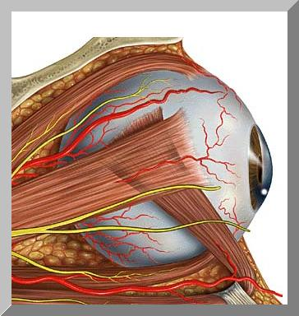
Строение глаза
Лат. слово – оculus,
греч. – ophthalmos.
Офтальмология – раздел медицины, изучающий строение, функции и патологию органа зрения.
Глаз – орган зрения, парный орган шаровидной формы, находится в глазнице черепа. Масса глазного яблока 7-8 г.
Воспринимает более 90% информации внешнего мира. Глаз тесно связан с головным мозгом, из которого он развивается.

Slide 15
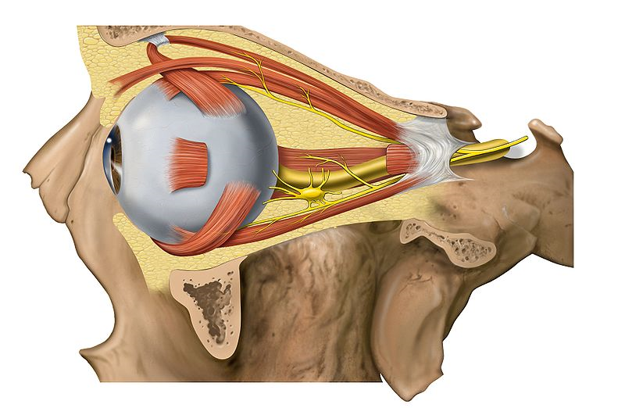
Положение глазного яблока
Мышцы, приводящие
в движение
глазное яблоко
Глазное яблоко
Зрительный нерв

Slide 16

Схема строения глаза
Глазное яблоко:
3 оболочки:
1. Наружная – фиброзная
2. Средняя – сосудистая
3. Внутренняя – сетчатка
Внутреннее ядро:
> Хрусталик
> Стекловидное тело
> Водянистая влага камер глаза
Вспомогательный аппарат:
> Защитные приспособления
> Слезный аппарат
> Двигательный аппарат
глаз

Slide 17
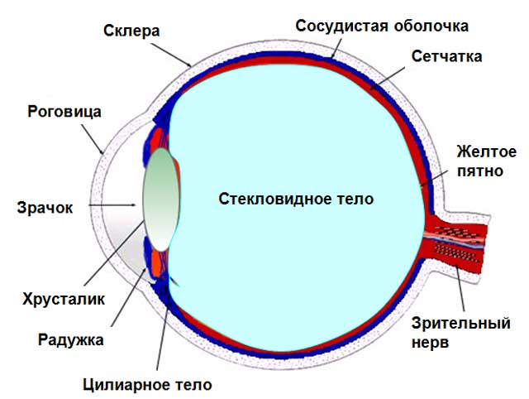
Оболочки глазного яблока

Slide 18
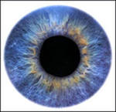
2. Средняя – сосудистая оболочка
состоит из 3 частей.
Радужка – передняя часть – по форме
напоминает диск, в центре которого имеется
круглое отверстие – зрачок (диаметр 1-8 мм).
Содержит большое количество пигментных клеток,
определяющих цвет глаз.
Радужка имеет 2 мышцы:
        сфинктер – суживает зрачок,
        дилататор – расширяет зрачок.
        Сужение зрачка – миоз (например, при сильном освещении, вызывает пилокарпин); расширение зрачка – мидриаз (например, в темноте, вызывает атропин).

Slide 19
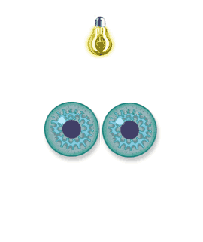
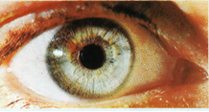
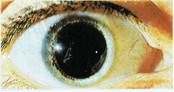
Изменение просвета зрачка

Slide 20
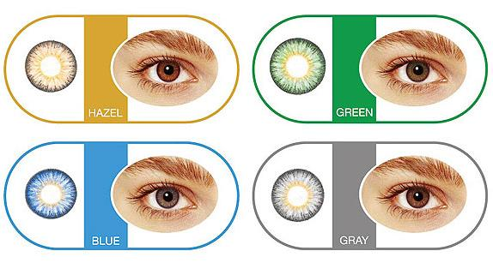
Радужная оболочка глаза
карие
зеленые
голубые
серые

Slide 21
Собственно сосудистая оболочка – задняя часть – содержит большое количество сосудов, питающих глаз, и черный пигментный слой.
Значение сосудистой оболочки:
участвует в образовании внутриглазной жидкости, т.е. поддерживает ВГД;
обеспечивает питание глаза;
содержит пигмент, от которого зависит цвет глаз;
участвует в аккомодации глаза – способность видеть предметы на разном расстоянии.
Воспаление средней оболочки – увеит.

Slide 22
3. Внутренняя оболочка – сетчатка
плотно прилежит к сосудистой оболочке, состоит из 10 слоев нервных клеток. Важнейшими из них являются фоторецепторы сетчатки (2-ой слой):
палочки – 130 млн.
колбочки – 7 млн.
Они контактируют с биполярными нейронами, а те в свою очередь – с ганглиозными клетками. Отростки ганглиозных клеток образуют зрительный нерв.

Slide 23
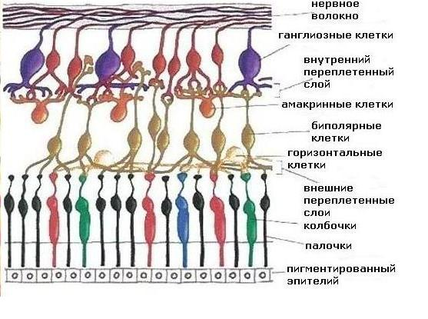
Фоторецепторы
Палочки – рецепторы сумеречного зрения, находятся на периферии сетчатки; содержат пигмент родопсин.
Колбочки – рецепторы дневного и цветового видения, т.е. осуществляют дневное зрение и воспринимают цвета. Содержат зрительный пигмент йодопсин.

Slide 24
Различают 3 вида колбочек, воспринимающие
красный,
зеленый,
желтый цвет.
Палочки и колбочки распределены на сетчатке неравномерно.

Slide 25
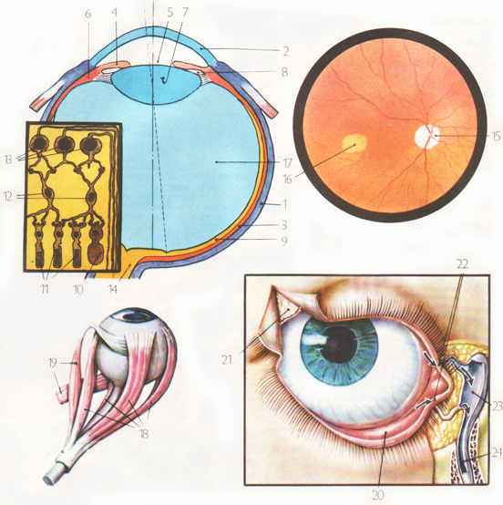
На глазном дне – задний отдел сетчатки напротив зрачка – находятся 2 пятна:
желтое пятно с небольшим углублением – центральной ямкой – это место наилучшего видения, здесь сосредоточены одни колбочки; палочек в этом месте нет. По мере удаления от центра количество колбочек уменьшается, а число палочек увеличивается.
слепое пятно – место выхода зрительного нерва (диск зрительного нерва) – здесь нет фоторецепторов.
          Значение сетчатки:
          восприятие цветовых
          и световых ощущений.

Slide 26
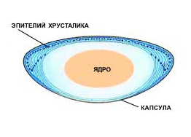
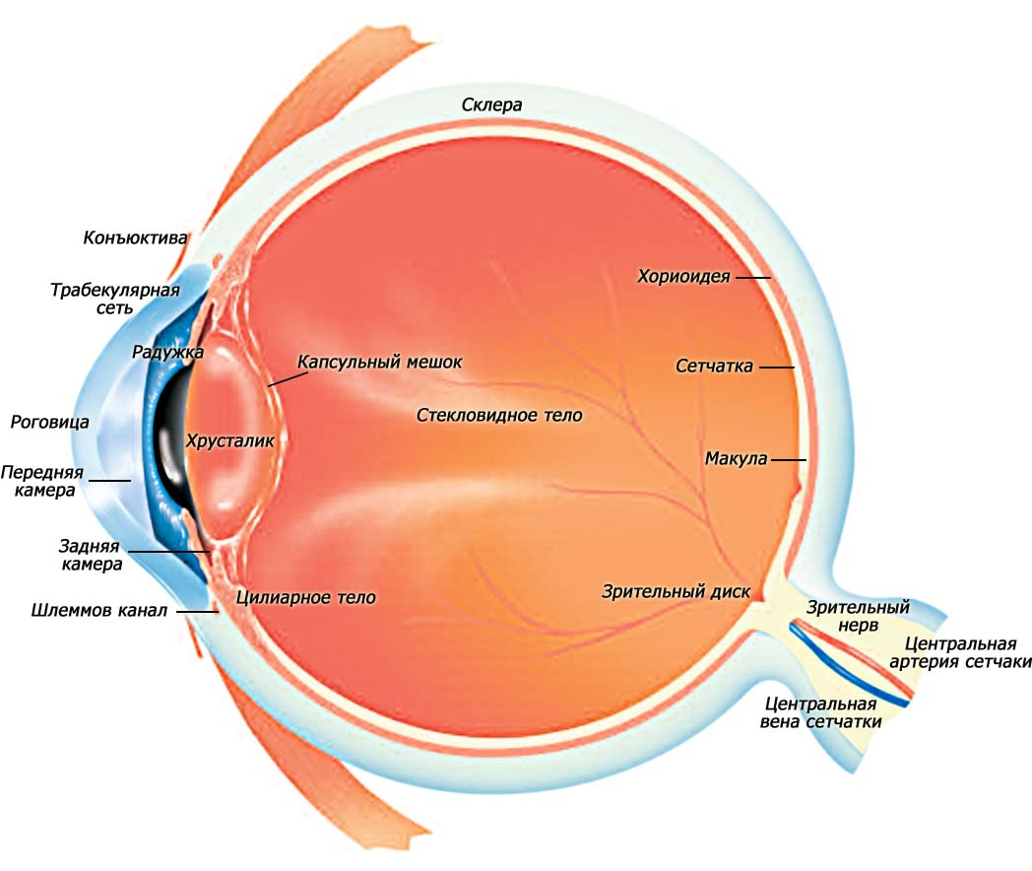
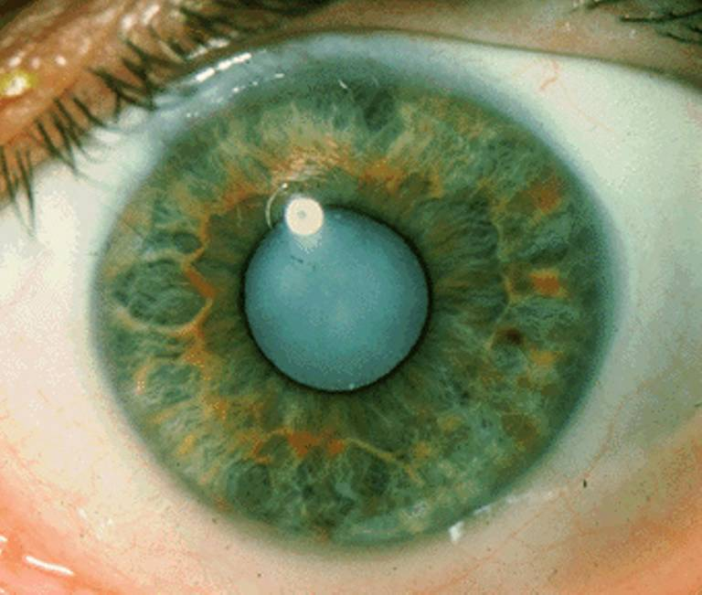
Внутреннее ядро глаза
Состоит из прозрачных светопреломляющих сред.
1. Хрусталик – представляет собой прозрачную двояковыпуклую линзу, состоящую из эпителиальных клеток и их производных – хрусталиковых волокон. Состоит из ядра, коры, капсулы; не содержит сосудов и нервов. Находится позади зрачка между радужкой и стекловидным телом.
Значение хрусталика:
преломляет световые лучи и фокусирует их на сетчатке;
изменяет свою кривизну – участвует в аккомодации.
Частичное или полное помутнение хрусталика называется катарактой.

Slide 27
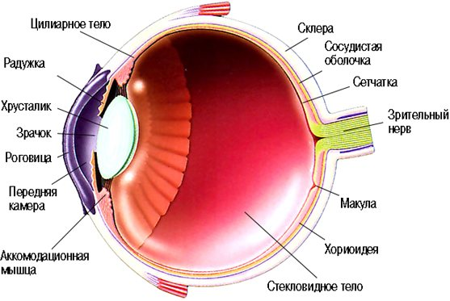
2. Стекловидное тело – прозрачная желеобразная масса, заполняющая полость между хрусталиком и сетчаткой, не содержит сосудов и нервов.
Значение стекловидного тела:
пропускает лучи на сетчатку;
удерживает сетчатку в контакте с собственно сосудистой оболочкой;
защитная роль.

Slide 28
3. Водянистая влага передней и задней камер глаза. Количество: 0,2-0,5 мл.
Передняя камера – полость между роговицей и радужкой.
Задняя камера – полость между радужкой и хрусталиком.
Они сообщаются через зрачок, заполнены прозрачной жидкостью – водянистой влагой. Жидкость в камерах находится под давлением:
в норме ВГД = 16-26 мм рт. ст.
Заболевание глаз, сопровождающееся повышением ВГД, называется глаукома.

Slide 29
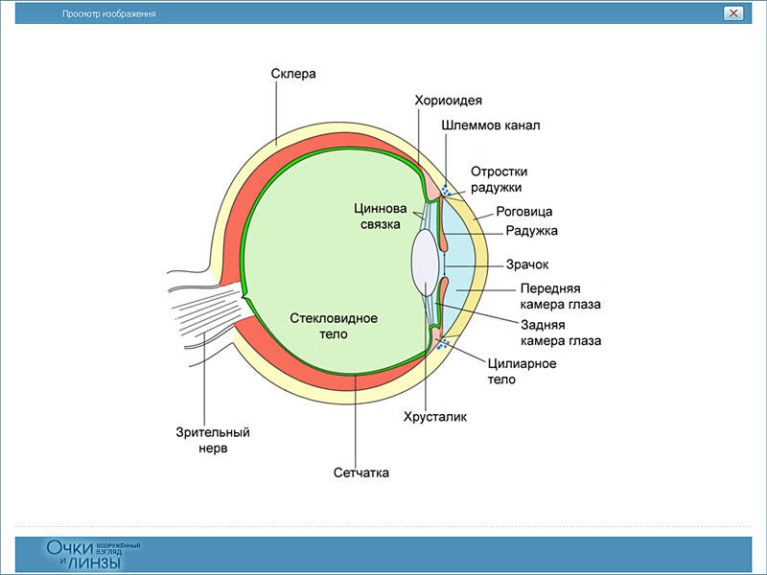
Прозрачные среды глаза
составляют оптическую систему глаза:
роговица – сила ее преломления 40 диоптрий;
хрусталик – сила его преломления 18-20 диоптрий;
влага камер глаза;
стекловидное тело.

Slide 30
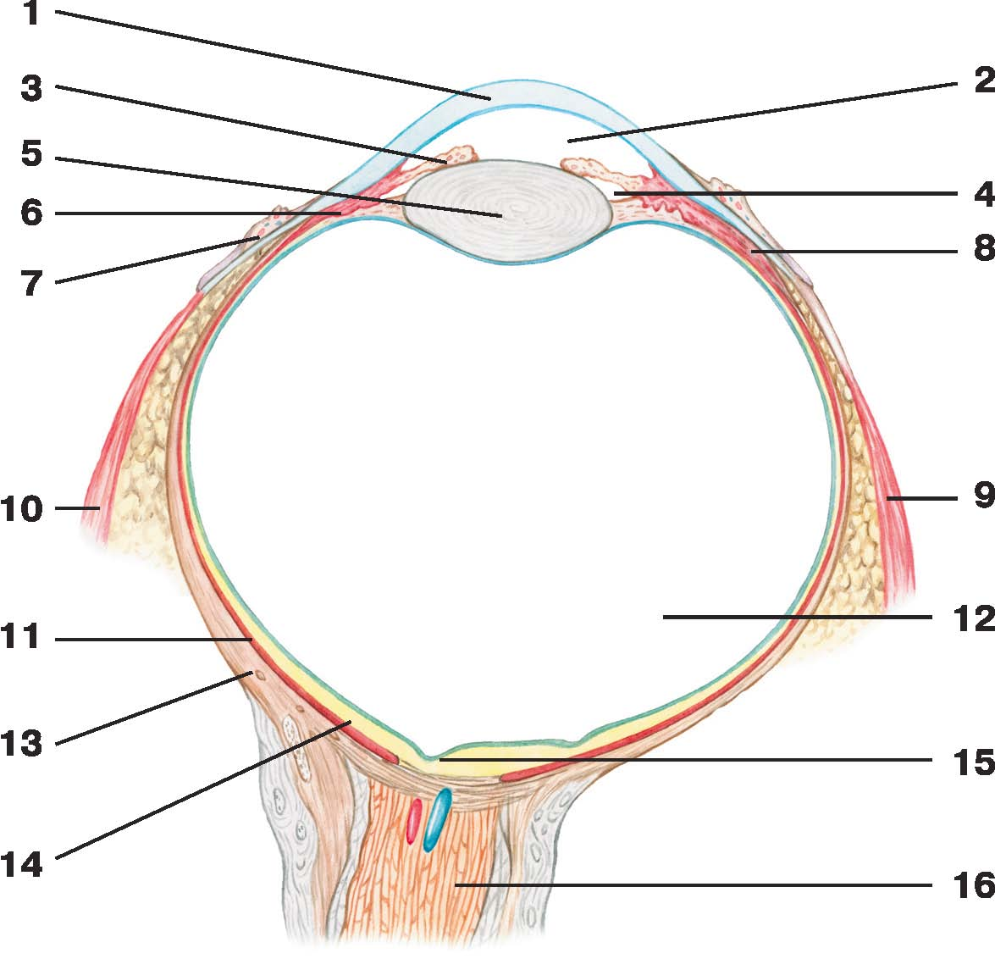
Светопреломляющий аппарат
Роговица - 1
Водянистая влага
камер – 2,4
Хрусталик - 5
Стекловидное тело
- 12

Slide 31
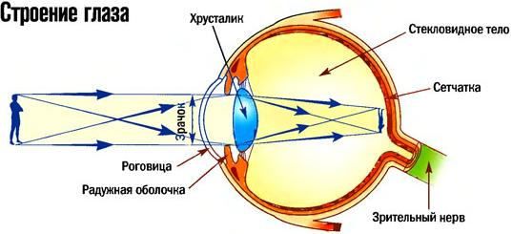
Оптическая система глаза
Желтое пятно
Слепое пятно
Notes:
На слайде «активна» стрелка зрачок, обеспечивает переход к 11 слайду. Перевернутое изображение на сетчатке позволяет перейти к слайду 12.

Slide 32
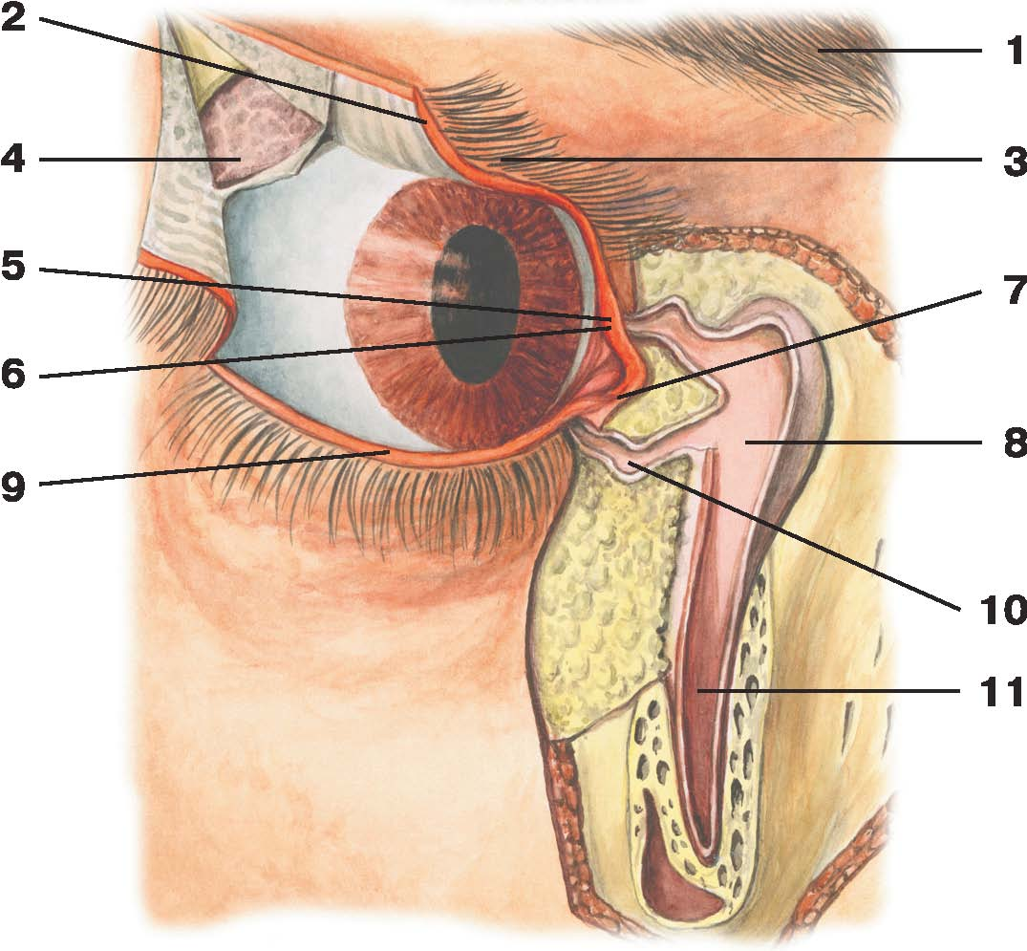
Вспомогательный аппарат глаза
1. Защитные приспособления:
глазница, брови, ресницы, веки.
2. Слезный аппарат:
слезная железа - 4
слезный сосочек - 7
слезные канальцы - 10
слезный мешок - 8
носослезный проток - 11

Slide 33
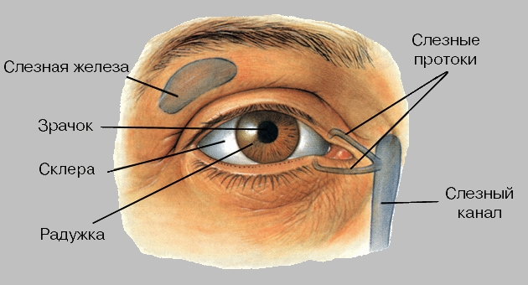

Slide 34
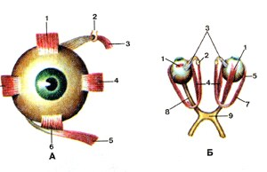
3. Двигательный аппарат: 7 мышц, все они поперечнополосатые, сокращаются произвольно:
4 прямые – верхняя, нижняя, латеральная, медиальная;
2 косые – верхняя, нижняя;
мышца, поднимающая
верхнее веко.

Slide 35
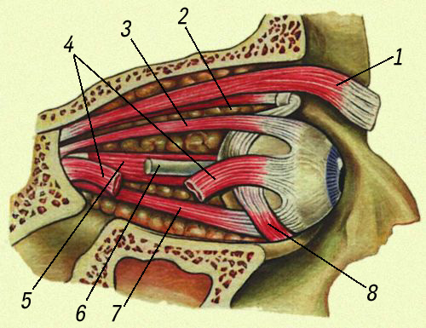
Мышцы глаза
1 — мышца, поднимающая верхнее веко;
2 — верхняя косая мышца;
3 — верхняя прямая мышца;
4 — наружная прямая мышца;
5 — внутренняя прямая мышца;
6 — зрительный нерв;
7 — нижняя прямая мышца;
8 — нижняя косая мышца.

Slide 36
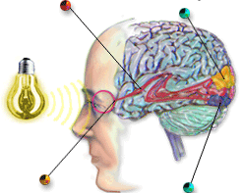
Зрительный анализатор
Зрительный анализатор состоит из трех частей:
  рецепторы сетчатки глаза,
  зрительный нерв,
  зрительная зона коры больших полушарий головного мозга.
Зрительная
зона коры
Зрительный нерв
Рецепторы
сетчатки

Slide 37
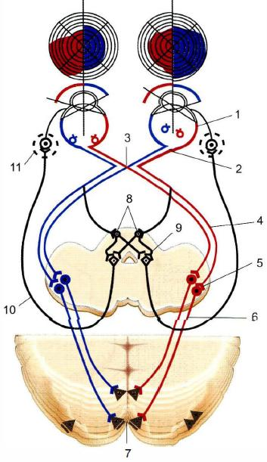
Схема строения зрительного анализатора
1 - нейроны сетчатки;
2 - зрительный нерв;
3 - зрительный перекрёст (хиазма);
4 - зрительный тракт;
5 - клетки наружного коленчатого тела;
6 - зрительная лучистость;
7 - медиальная поверхность затылочной доли (шпорная борозда);
8-ядро верхнего холмика четверохолмия;
9- клетки ядра III пары ЧН ;
10 - глазодвигательный нерв;
11 - ресничный узел.

Slide 38
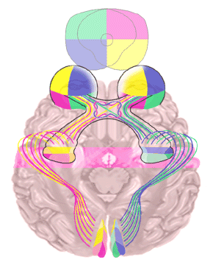
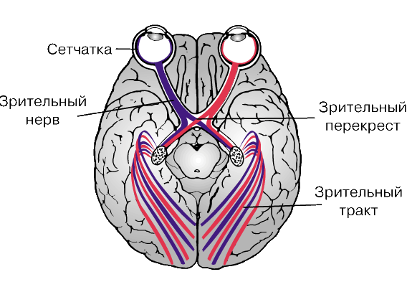
Зрительный анализатор

Slide 39
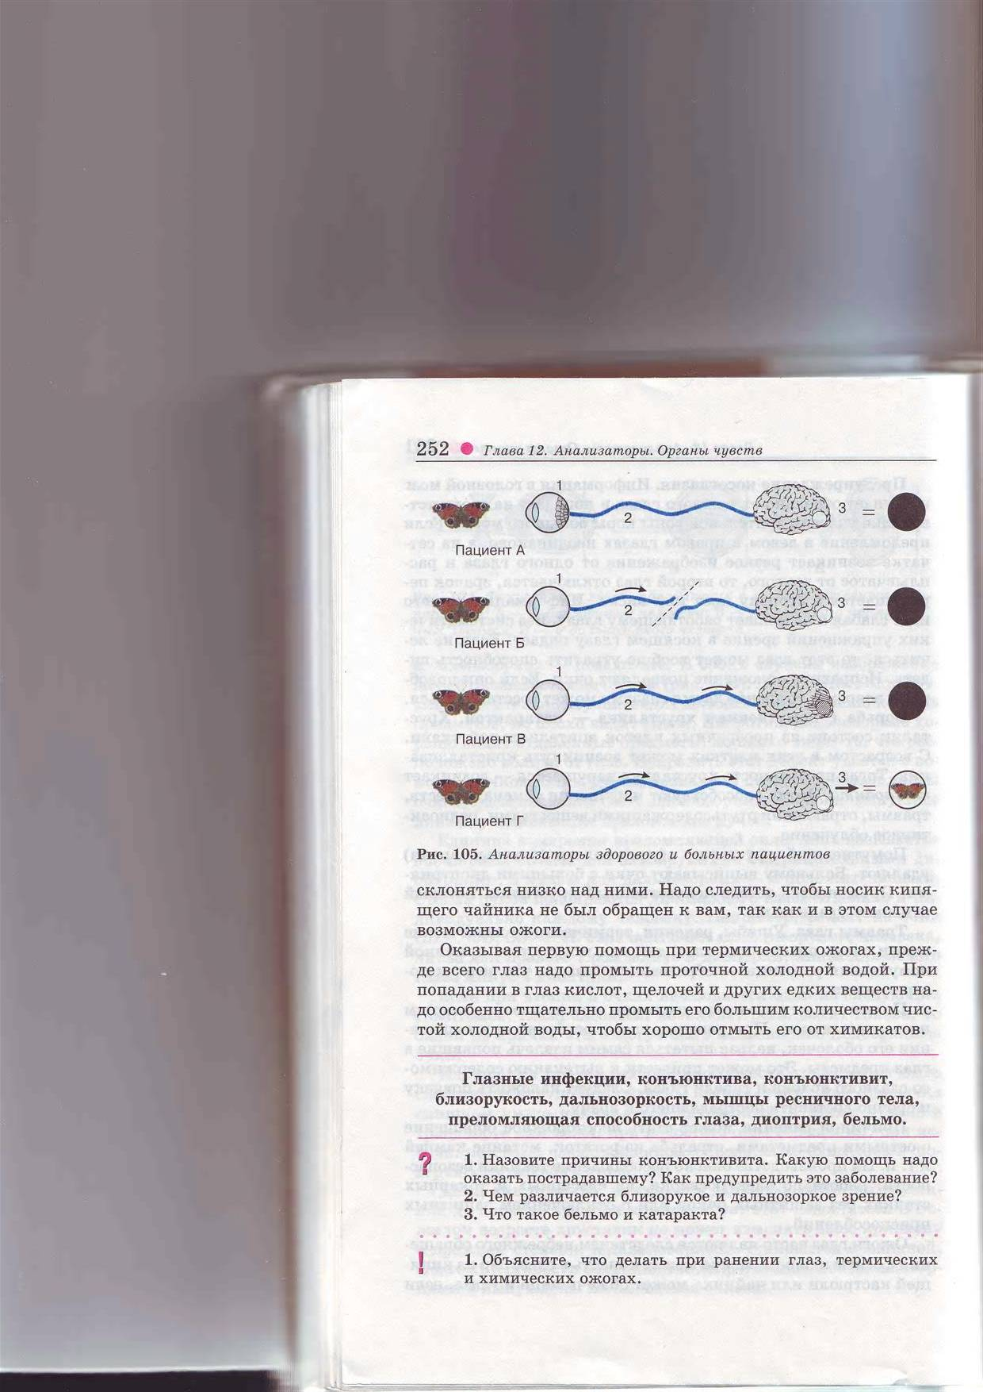
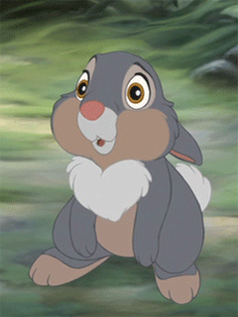
Зрительный анализатор
Объясните причину слепоты у пациентов А, Б, В

Slide 40

    Основные зрительные функции
Зрительные функции – это комплекс отдельных компонентов зрительного акта, позволяющих ориентироваться в пространстве, воспринимать формы и цвет предметов, видеть их на разном расстоянии при ярком свете или в сумерках.
5 основных зрительных функций:
центральное зрение;
периферическое зрение;
светоощущение;
цветоощущение;
бинокулярное зрение.

Slide 41
Центральное зрение
Центральное зрение – это способность органа зрения различать форму предметов в пространстве – связано с функцией желтого пятна и измеряется остротой зрения.
Острота зрения (visus) – способность глаза воспринимать раздельно точки, расположенные друг от друга на минимальном расстоянии.
Для исследования остроты зрения применяют таблицы Д.А. Сивцева с буквами, а также таблицы из колец, картинок.
Острота зрения, соответствующая чтению любой строчки с расстояния 5 метров представлена в конце каждого ряда справа. За нормальную остроту зрения, равную единице (visus = 1), принята обратная величина угла зрения 1 угловой минуты.

Slide 42
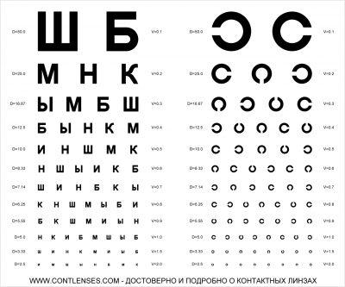
Таблица Д.А. Сивцева

Slide 43
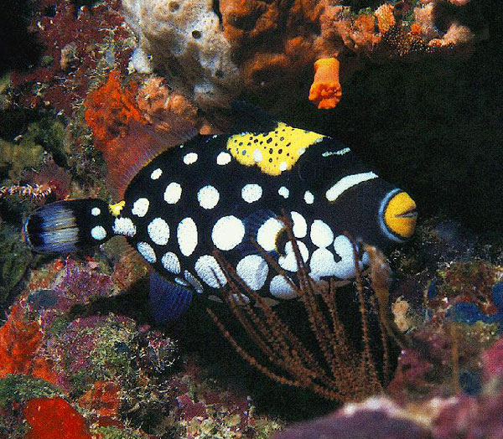
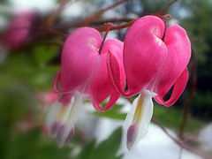
Нормальная острота зрения = 1, соответствует чтению знаков 10-го ряда с расстояния 5 м.
Чтение знаков 1-го ряда соответствует остроте зрения = 0,1.
Когда зрение так мало, что глаз воспринимает только
свет, остроту зрения считают равной светоощущению.
Если исследуемый не ощущает даже света, то его острота зрения = 0.
Острота зрения у детей достигает максимума к 6-7 годам.

Slide 44
Периферическое зрение
Имеет важное значение при ориентировке в пространстве.
Высокочувствительно по отношению к движущимся предметам.
С его помощью различают свет.
Обеспечивает сумеречное и ночное зрение.
Периферическое зрение определяется полем зрения.

Slide 45
Поле зрения – пространство, одновременно воспринимаемое при неподвижном взоре и фиксированном положении головы.
Имеет границы.
В поле зрения выделяют центральную часть, относящуюся к центральному зрению, и всю остальную – периферическую часть.
Скотома – выпадение поля зрения, дефект поля зрения, недостающий его границы.
Метод определения поля зрения называется периметрией.

Slide 46
Светоощущение – это способность восприятия света в различных степенях его яркости.
Светоощущение обусловлено функцией палочек.
Адаптация – способность глаза видеть при различном освещении.
Световая адаптация – адаптация глаз при выходе из темного помещения на свет происходит в среднем за 50 - 60 секунд (связана с действием колбочек);
Темновая адаптация – полная адаптация глаз при выходе из светлого помещения в темное происходит в среднем за 40-50 -60 минут (связана с действием палочек).
Неспособность видеть при слабом свете или в темноте – куриная слепота (гемералопия) – наступает при отсутствии или недостатке витамина А, при этом нарушается образование родопсина.

Slide 47
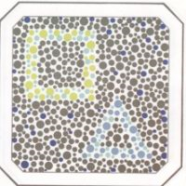
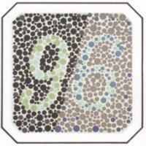
Цветоощущение – способность глаза различать цвета.
Восприятие цвета предметов обеспечивается колбочками. В сумерках, когда функционируют только палочки, цвета не различаются. Врожденное нарушение цветового зрения называется дальтонизм.
Нарушения цветового зрения устанавливают при помощи диагностических полихроматических таблиц Е.Б. Рабкина.

Slide 48
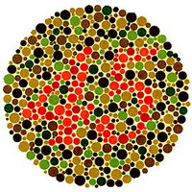
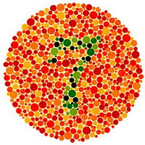
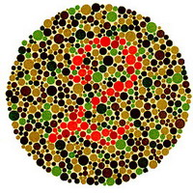
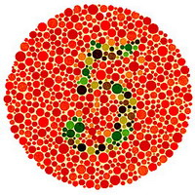
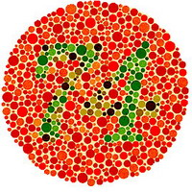
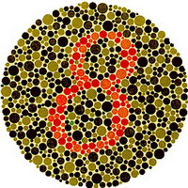
Что вы видите?

Slide 49
Зрительные ощущения делятся на 2 группы:
Хроматические – восприятие всех тонов и оттенков цветового спектра.
Ахроматические – восприятие белого, черного и серого цветов.

Slide 50
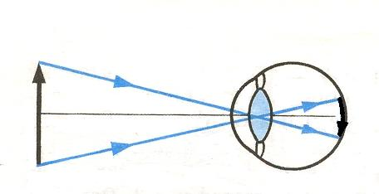
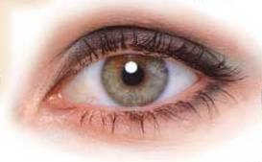
Бинокулярное зрение
Ощущение глубины пространства обеспечивается бинокулярным зрением.
Бинокулярное зрение – это способность одновременно четко видеть изображение двумя глазами.
Для хорошего зрения необходимо четкое изображение (фокусирование) предмета на сетчатке.

Slide 51
Аккомодация – способность глаза четко видеть предметы на различном расстоянии.
Она осуществляется путем изменения кривизны хрусталика и его преломляющей способности. Механизм аккомодации глаза связан с сокращением ресничной мышцы, которая изменяет выпуклость хрусталика.
При взгляде вдаль – ресничная мышца расслабляется, натягивает циннову связку (ресничный поясок), хрусталик уплощается.
При рассматривании близко расположенных предметов – ресничная мышца сокращается, натяжение связки ослабевает, хрусталик становится более выпуклым, увеличивается его преломляющая способность.

Slide 52
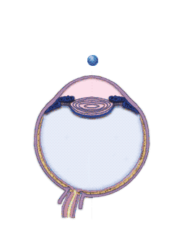
Аккомодация

Slide 53
Рефракция. Патология рефракции
Рефракция – преломляющая сила оптической системы глаза, выраженная в диоптриях.
Различают:
физическую рефракцию – у взрослого человека в среднем = 60 дптр (40 дптр – преломляющая сила роговицы, 20 дптр – преломляющая сила хрусталика);
клиническую рефракцию – характеризуется положением главного фокуса по отношению к сетчатке.

Slide 54
Виды рефракции
1. Эмметропия – соразмерная, нормальная рефракция, при которой главный фокус совпадает с сетчаткой. Хрусталик формирует на сетчатке перевернутое, уменьшенное изображение.
2. Близорукость (миопия) – аномалия рефракции связана с удлинением глазного яблока, при которой главный фокус расположен впереди сетчатки. При этом отдаленные предметы видны неотчетливо. Для коррекции зрения используют двояковогнутые линзы (-), т.е. рассеивающие.

Slide 55
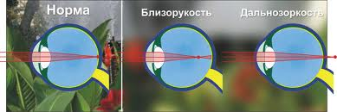
3. Дальнозоркость (гиперметропия) – аномалия рефракции связана с укорочением глазного яблока, при которой главный фокус расположен за сетчаткой. При этом близкие предметы видны неотчетливо. Для коррекции зрения используют двояковыпуклые линзы (+), т.е. собирающие.

Slide 56
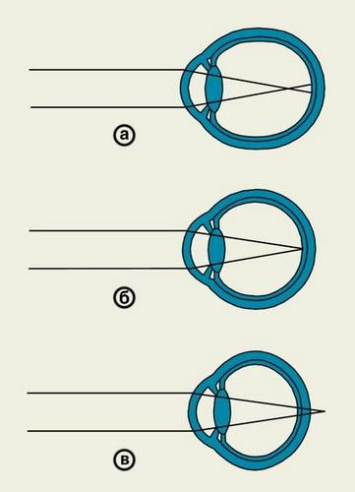
Виды рефракции

Slide 57
ЛИТЕРАТУРА
Смольянникова Н.В., Анатомия и физиология. Учебник [Текст] / Н.В. Смольянникова, Е.Ф. Фалина, В.А. Сагун - ГЭОТАР-Медиа, 2018 г., 559 с.
Дополнительные источники: 2. Сапин М.Р., Анатомия человека атлас: учебное пособие для медицинских училищ и колледжей [Текст] / М.Р. Сапин, З.Г. Брыксина, С.В. Чава - ГЭОТАР-Медиа, 2015 г., 376 с 3. / Брыксина З.Г., Анатомия человека. Учебник для медицинских училищ и колледжей [Текст] / З.Г. Брыксина, М.Р. Сапин, С.В. Чава - ГЭОТАРМедиа2016 г., 424 с. 4. Самусев Р.П., Атлас анатомии человека. Учебное пособие для студентов медколледжей [Текст] / Р.П. Самусев - Мир и образование, 2015, 704с
Интернет - ресурсы 1. Клуб основы физиологии и анатомии / [Электронный ресурс] // http://www.vitaminov.net/rus-anatomy-0-0-0.html/ 2. Электронная библиотека / [Электронный ресурс] // http://bashmorphology.ru/documents/pr_san_oda_sf.pdf/ 3. Анатомия. Виртуалоьный атлас. Строение человека / [Электронный ресурс] // http://www.e-anatomy.ru/

